Slide 1


Соевый хлеб.
Разработка витаминно-минеральных смесей для обогащения пшеничной муки и хлебобулочных изделий
Лидер: Евгения Сергеевна Лагутина

Slide 2

Проблема
Основные проблемы
Основные цели и задачи проекта включают:
                Одной из основных проблем является определение оптимальных пропорций добавления биологически-модифицированных соевых семян в рецептуру хлебобулочных изделий.
                Пищевая ценность и безопасность. Необходимо исследовать возможные негативные последствия добавления биологически-модифицированных соевых семян.
                Органолептические характеристики;
                Технология хранения.
                Исследование и выбор оптимальных сортов сои;
                Разработка технологии производства:Создание и оптимизация технологического процесса для интеграции соевых семян в различные виды хлебобулочных продуктов, такие как хлеб, булки, багеты, кексы, и др;
                Улучшение питательной ценности: Обогащение хлебобулочных изделий белками, витаминами, минералами и др;
                Оценка вкусовых качеств;
                Маркетинг и продвижение продукта.
2

Slide 3

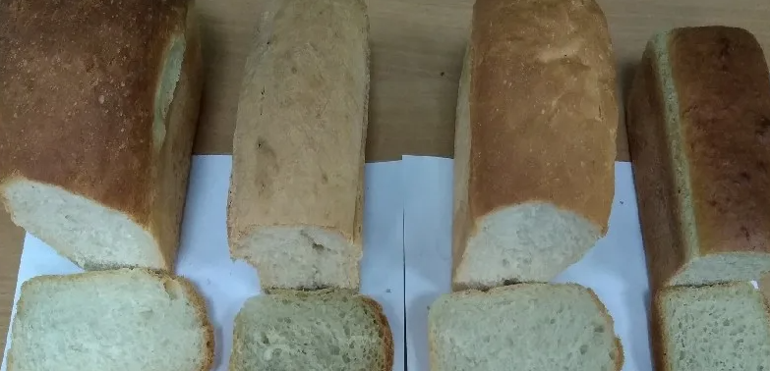
Решение
С помощью стартап-проекта решаются следующие части проблем:
Данные исследования определят оптимальное количество сои, обеспечивающее максимальную питательную ценность и вкусовые качества продукции.
Исследования и разработка способов сохранения внешнего вида, текстуры, аромата и вкусовых характеристик хлебобулочных изделий с добавлением биологически-модифицированных соевых семян помогут обеспечить высокое качество и привлекательность продукции для потребителей.
Исследования содержания белка, жиров, углеводов, витаминов, минеральных веществ и других питательных компонентов в готовых изделиях с добавлением сои, а также оценка возможных негативных последствий добавления биологически-модифицированных соевых семян, позволят убедиться в безопасности и питательной ценности новой продукции.
3

Slide 4
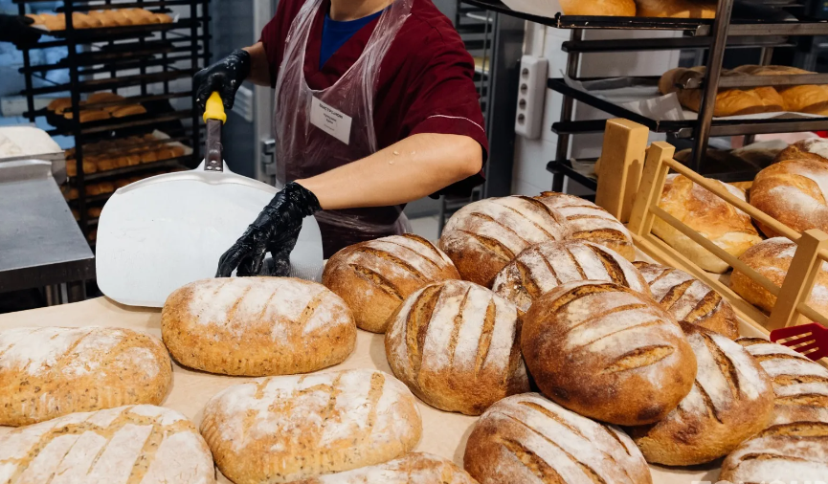
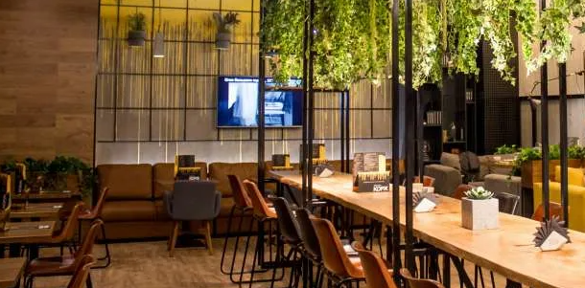
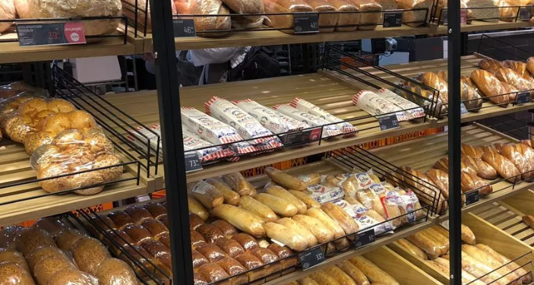
Клиенты - В2В
Потенциальные клиенты
                1. Производители пищевой промышленности, использующие соевые х/б изделия в своей продукции.
                2. Ресторанные сети и кафе, предлагающие вегетарианские и веганские блюда, включая соевые хлебобулочные изделия
                3. Продуктовые магазины и супермаркеты, специализирующиеся на здоровом питании и альтернативных продуктах
                4. Заведения общественного питания, такие как столовые, школьные столовые и предприятия корпоративного обслуживания, которые приготавливают пищу для больших групп людей.
4

Slide 5
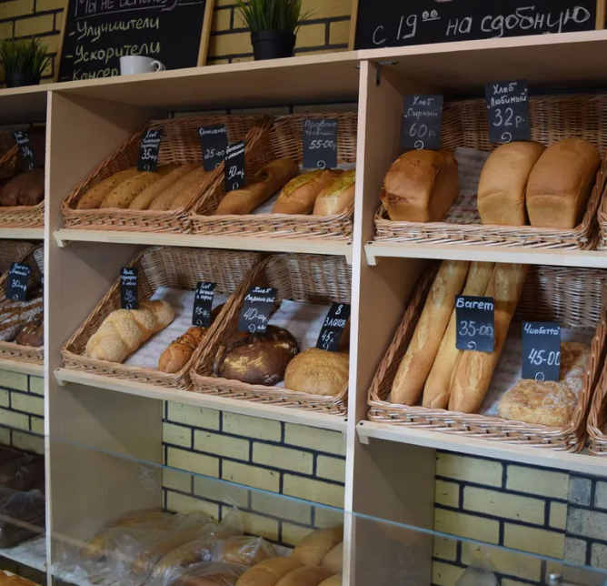

Ценностное предложение
ЦЕННОСТНОЕ ПРЕДЛОЖЕНИЕ
Наш проект предлагает уникальную технологию комбинированных хлебобулочных изделий с добавлением биологически-модифицированных соевых семян, которая позволит создавать высококачественные продукты с улучшенным питательным составом и уникальным вкусом. Наше предложение отличается от конкурентов своей инновационностью и потенциалом для удовлетворения спроса на здоровые и вкусные продукты.
5

Slide 6
КОНКУРЕНТЫ
Фирма | Приемлемые цены | Все виды хлебобулочных изделий | Качественная продукция (отзывы) | Отечественное производство | Использование соевой концепции
ООО "Пирогово" | ДА | НЕТ | НЕТ | ДА | НЕТ
ЗАО "Петрозаводский хлебокомбинат" | НЕТ | НЕТ | ДА | ДА | НЕТ
ООО "Вереск" | НЕТ | ДА | НЕТ | ДА | НЕТ
Хліботорг | НЕТ | ДА | ДА | НЕТ | НЕТ
Золотой Колос | ДА | ДА | ДА | ДА | НЕТ
МЫ | ДА | ДА | ДА | ДА | ДА
6

Slide 7
1
БИЗНЕС-МОДЕЛЬ
                Бизнес будет базироваться на разработке и предложении инновационных и пищевых ценных продуктов, обладающих улучшенными пищевыми свойствами и функциональностью.
                Планируется использование прямых и косвенных каналов продаж, а также активное взаимодействие с покупателями через различные маркетинговые и PR-кампании, чтобы продемонстрировать преимущества продукта.
                Предполагается установление контактов с производителями и поставщиками биологически-модифицированных соевых семян для обеспечения стабильного снабжения сырьем.
                Для привлечения финансовых ресурсов планируется использование инвестиций от потенциальных инвесторов, а также возможного обращения к государственным и частным грантам поддержки инноваций в пищевой отрасли.
                Основной акцент в бизнес-модели будет сделан на инновационность продукта и его преимуществах для здорового питания, а также на разработке стратегии продвижения и партнерстве с поставщиками для обеспечения стабильности поставок сырья.
Создание ценности
2
3
Отношения с потребителями
4
Финансовые ресурсы
Продвижение и сбыт продукции
7

Slide 8
Анализ рынка
TAM
SAM
Производители сушенной продукции, как основной, так и пассивный вид деятельности:
SOM
Магазины, которые планируется привлечь в ближайшее время:
При продаже 200 ед. продукции ежедневно, в год выручка составляет:
13 536 000 000 рублей в год.
Количество производителей пищевой продукции в России на 2022 год:
810 компаний
3760 компаний
5 компаний + 4% от рынка SAM ≈ 37 компании
При продаже 200 ед. продукции ежедневно, в год выручка составляет:
810*550 000=2 916 000 000 рублей в год.
При продаже 200 ед. продукции ежедневно, в год выручка составляет:
133 200 000 рублей в год.
НАША продукция:
Средняя стоимость предлагаемых продуктов – от 35 рублей за единицу продукции.
ДРУГИЕ:
На рынке ценовая категория 55 – 120 рублей.
Расчет рентабельности
Закупка происходит по стоимости + 38% от себестоимости, т.о. продажа получается 50 рублей за единицу продукции.
При продаже по 200 ед. в день, сумма дохода в день 10 000 рублей в день.
При продаже 5 точкам продаж, в месяц доход будет составлять 300 000 рублей, при затратах в 115 000 рублей.
Прибыль с продаж от 50 000 руб/мес.
8

Slide 9

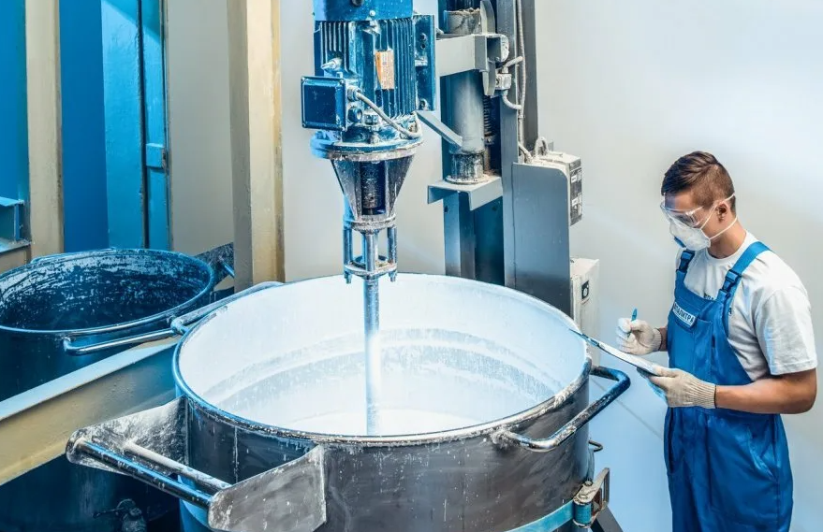
Модели монетизации
МОНЕТИЗАЦИЯ
Прямая продажа: 300 000 руб./мес.
Продажа рецептуры: 100 000 рублей
Производство и продажа технологической линии: 2 000 000 рублей
9

Slide 10

Способы продвижения
Журналы (газеты) реклама на печатных носителях СМИ – 25 000 рублей;
Выставки - 10 000 рублей;
Реклама в интернете - 20 000 рублей;
Звонки потенциальным клиентам – 6 250 рублей.
10

Slide 11


Команда
Лагутина Евгения Сергеевна: Руководитель, разработчик проекта
Коол Плаза Бриттани Дайанне: Администратор проекта
Кожуховская Александра Анатольевна: Инженер – специалист по технике и оборудованию
Ященко Ангелина Игоревна: Специалист по маркетингу и бизнес-планированию
Зюзина Кристина: Специалист по
бизнес-планированию
Журавлева Юлия Алексеевна: Инженер по сельхозтехнике и оборудования
Ластивка Денис Вадимович: Инженер по сельхозтехнике и оборудования
Зимина Полина Сергеевна: Разработчик
Головань Екатерина Серегеевна: Разработчик
Ктиторова Дарья Витальевна: Менеджер
по маркетингу
Носова Вероника Алексеевна: Менеджер
по маркетингу
11

Slide 12


СПАСИБО!
КОНТАКТЫ: Евгения Лагутина
79515221443
Email: evgenialag514@gmail.com

